Slide 1
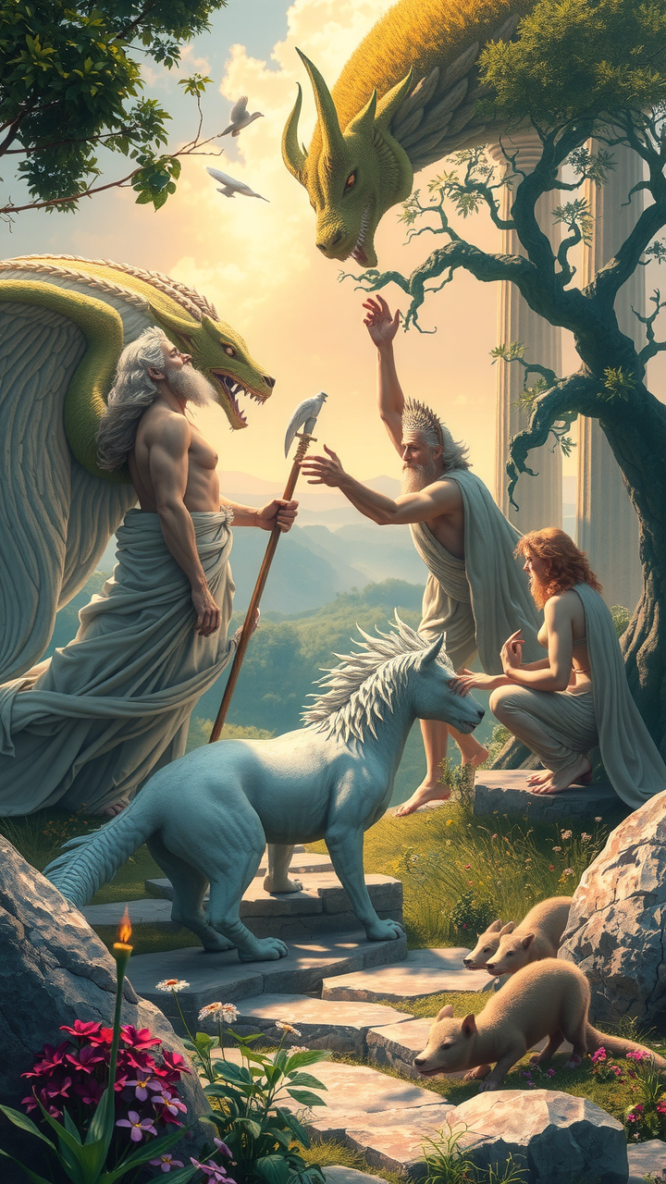

Греческая мифология
Греческая мифология — это уникальное явление древней культуры, которое помогает понять представления людей о мире, природе и обществе через рассказы о богах, героях и мифических существах.
В данной презентации мы рассмотрим ключевые аспекты греческой мифологии: её основные персонажи, знаменитые легенды и их влияние на развитие мировой культуры, искусства и науки.

Slide 2

Происхождение мира
Согласно греческой мифологии, мир начался с Хаоса — первичного состояния безграничной пустоты, из которого появились первые божества, такие как Гея (Земля), Тартар (Подземное царство) и Эрос (Любовь).
Эти первозданные силы стали основой для создания вселенной, где каждый элемент природы олицетворял собой бог или богиня.
Космогонические мифы отражают попытку древних людей осмыслить загадки мироздания через метафоры и символы.

Slide 3

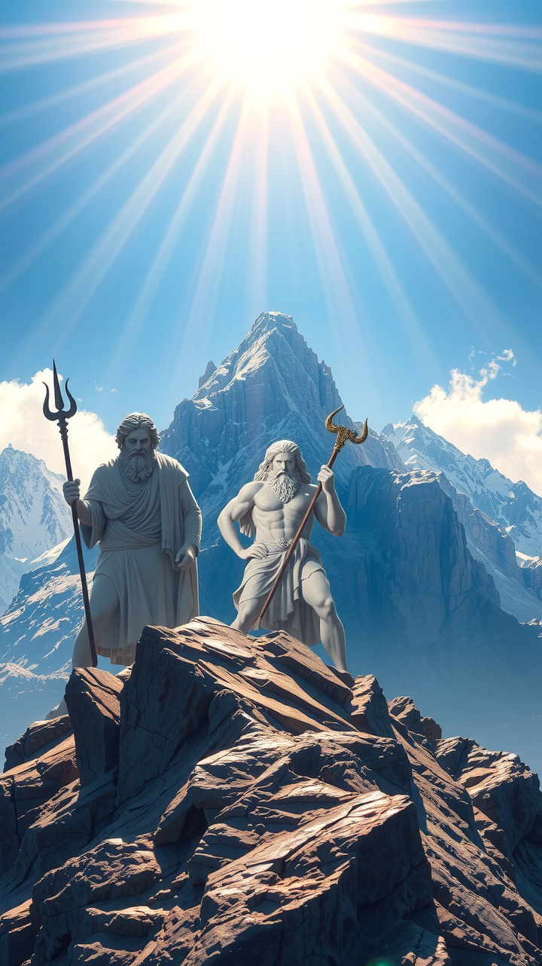
Олимпийские боги
На вершине горы Олимп обитали двенадцать главных богов, известных как олимпийцы, каждый из которых управлял определённой сферой жизни и природы.
Зевс, верховный бог, контролировал небо и молнии, а его брат Посейдон правил морями, а другой брат Аид властвовал в подземном царстве.
Их взаимодействие и конфликты отражают сложные человеческие отношения, перенесённые на божественный уровень.

Slide 4
Зевс: правитель богов и людей
Зевс, сын Кроноса и Реи, стал символом справедливости и власти после победы над титанами в великой битве.
Он наказывал тех, кто нарушал законы гостеприимства или проявлял излишнюю гордыню, что подчёркивало важность моральных принципов в древнегреческой культуре.
Однако сам Зевс был известен своей влюбчивостью и многочисленными романтическими похождениями, что стало источником множества мифов.

Slide 5
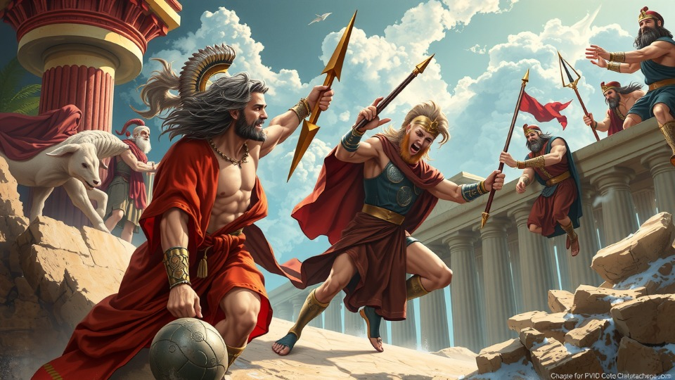

Герои и их подвиги
Греческие герои, такие как Геракл, Персей и Тесей, занимали особое место в мифологии, будучи наполовину божественными и наполовину человеческими существами.
Их деяния, включая двенадцать подвигов Геракла или победу над Медузой Горгоной, символизировали борьбу с трудностями и стремление к совершенству.
Эти истории часто использовались для воспитания мужества и стойкости у молодого поколения.

Slide 6
Пандора и ящик
Миф о Пандоре рассказывает о первой женщине, созданной богами в качестве дара людям, но вместе с тем ставшей причиной всех бед человечества.
Когда Пандора открыла запретный сосуд, из него вылетели все бедствия, оставив внутри лишь Надежду.
Этот рассказ символизирует вечную борьбу человека с последствиями своих действий и роль надежды как утешения в трудные времена.

Slide 7
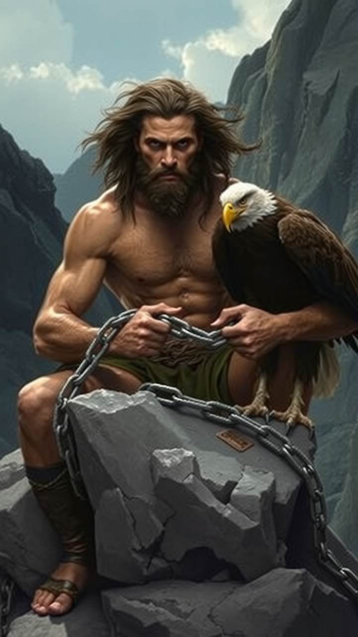
Прометей
Прометей, титан, который похитил огонь у богов и передал его людям, стал символом прогресса и жертвенности во имя человечества.
За свой благородный поступок он был наказан Зевсом: его приковали к скале, где каждый день орёл клевал его печень.
Этот миф подчёркивает ценность знаний и технологий, но также предупреждает об ответственности за их использование.

Slide 8

Троянская война
Троянская война, описанная в «Илиаде» Гомера, стала одной из самых известных историй греческой мифологии, в которой переплелись судьбы богов и людей.
Причиной конфликта стала похищение Елены Парисом, сыном троянского царя, что привело к десятилетней осаде Трои ахейскими войсками.
Эта история полна героизма, предательства и трагических судеб, таких как гибель Ахилла и разрушение Трои.

Slide 9
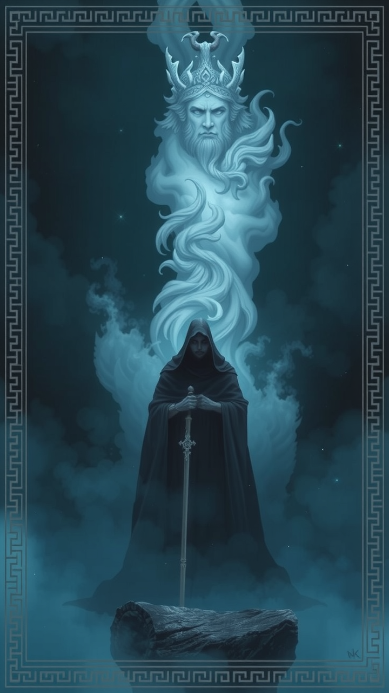
Подземное царство
Аид, брат Зевса и Посейдона, правил подземным царством, куда отправлялись души умерших после смерти.
Это место было разделено на несколько областей, включая Элизий для праведников и Тартар для грешников.
Греки верили, что жизнь после смерти зависит от поступков, совершённых при жизни, что подчёркивало важность морального поведения.

Slide 10
Деметра и Персефона
Миф о Деметре и её дочери Персефоне объясняет смену времён года и символизирует цикл природы.
Когда Персефона была похищена Аидом, её мать Деметра опечалилась, и земля перестала плодоносить.
Соглашение между богами позволило Персефоне проводить часть года с матерью, а другую — в подземном царстве, что стало аллегорией весны и зимы.

Slide 11
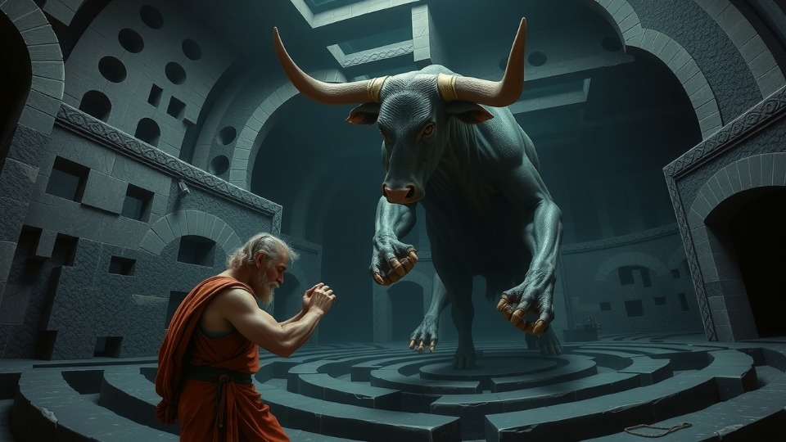
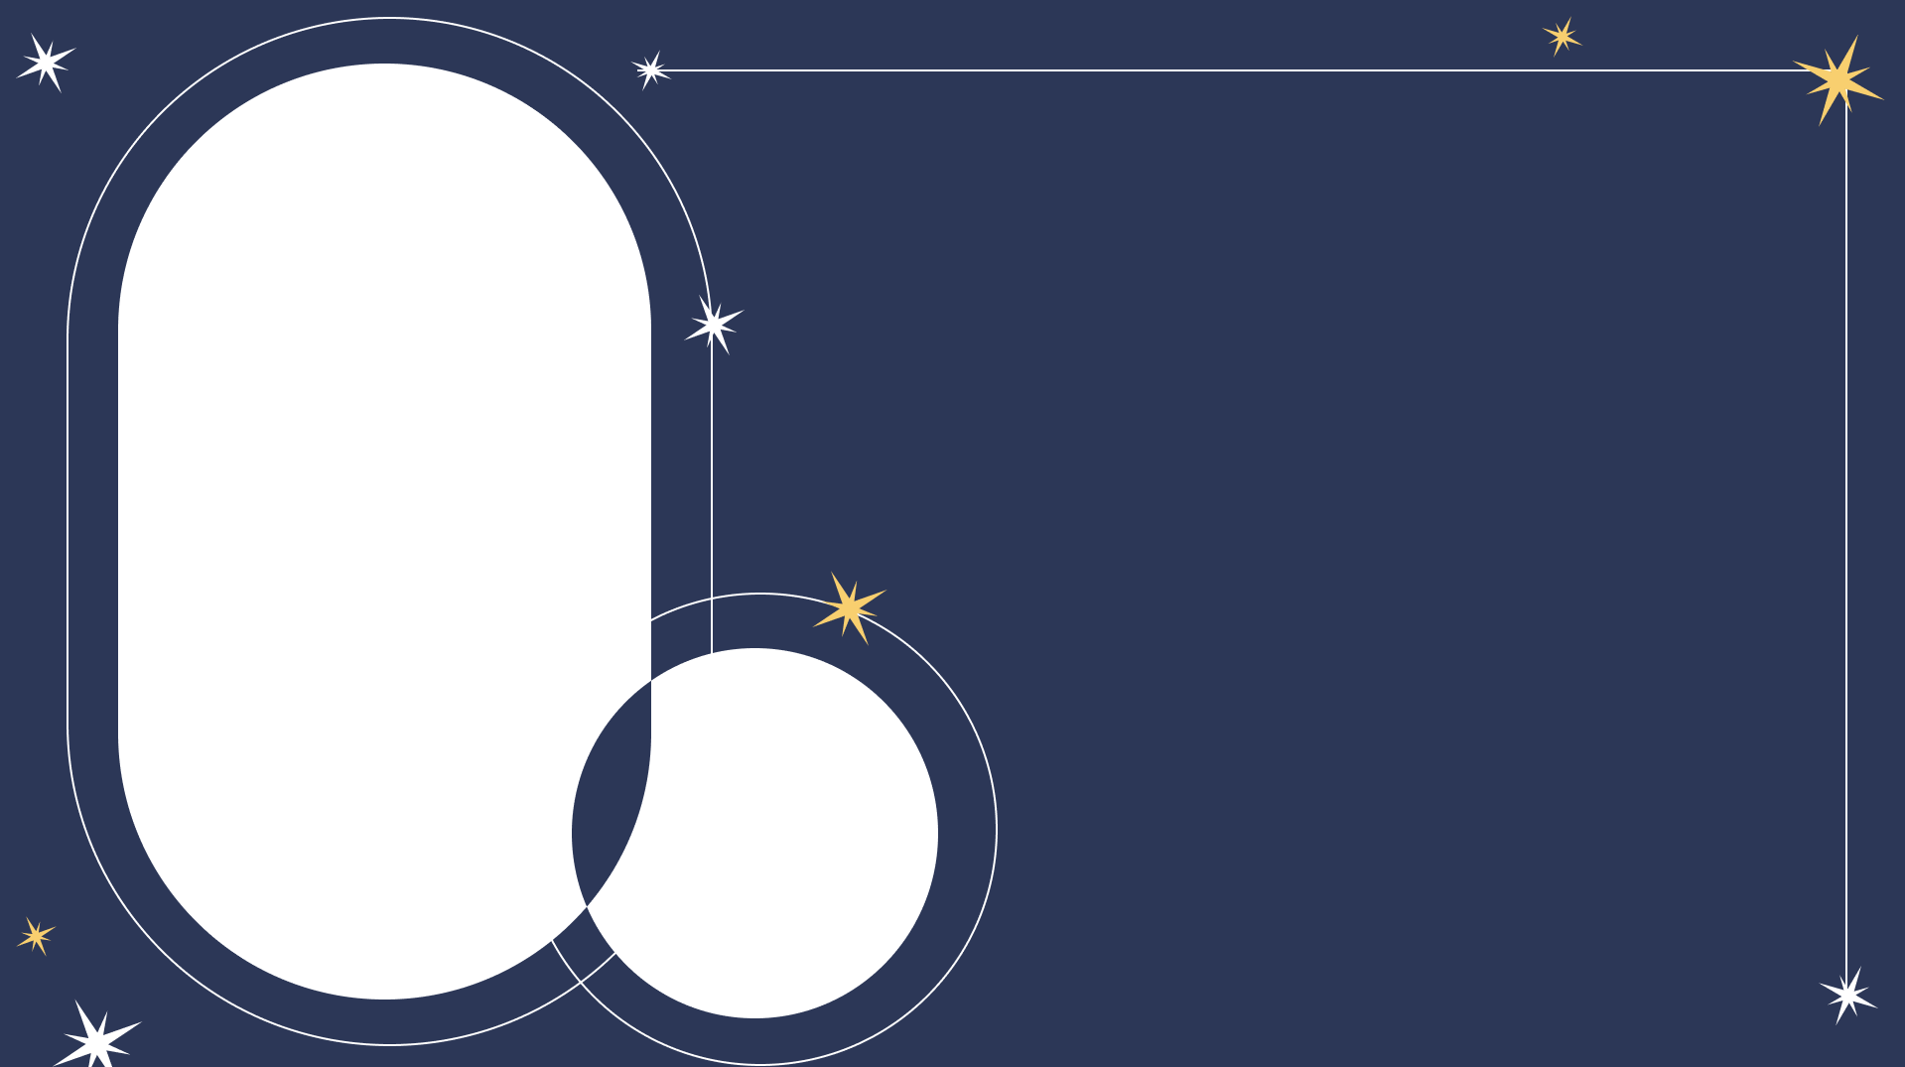
Минотавр и лабиринт
Минотавр, чудовище с головой быка и телом человека, обитал в лабиринте на острове Крит, построенном мастером Дедалом.
Юный герой Тесей отправился сразиться с Минотавром, используя клубок нитей, подаренный Ариадной, чтобы найти выход.
Этот миф подчёркивает важность интеллекта и находчивости в преодолении сложных задач.

Slide 12
Орфей и Эвридика
Орфей, великий музыкант и поэт, потерял свою возлюбленную Эвридику после того, как она умерла от укуса змеи.
Решив вернуть её из царства мёртвых, он очаровал своим пением даже Аида, но нарушил условие не оборачиваться, пока они не покинут подземное царство.
Эта история стала символом любви, которая преодолевает даже смерть, но требует жертвенности и верности.

Slide 13
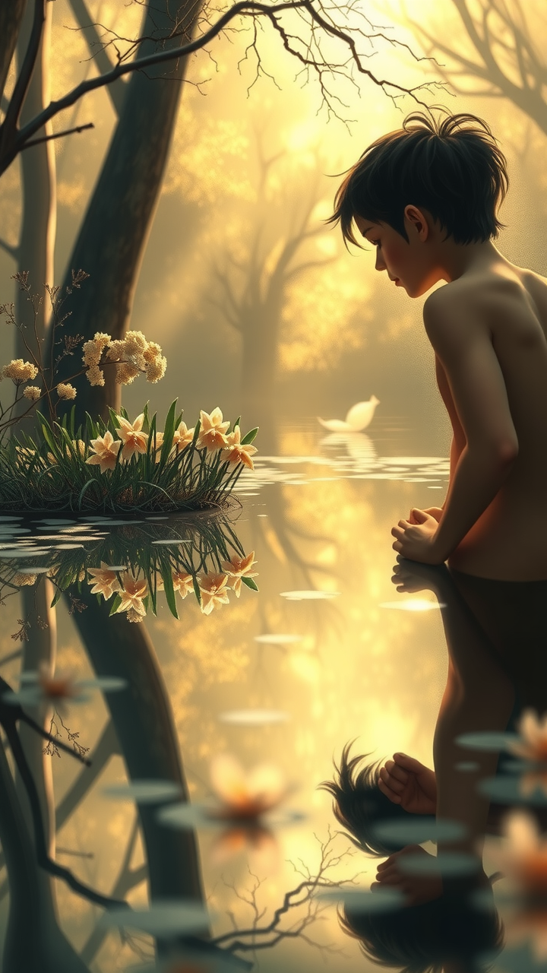
Нарцисс и Эхо
Нарцисс, юноша, одарённый невероятной красотой, был наказан богами за своё чрезмерное самолюбие: он влюбился в собственное отражение в воде и умер, не в силах оторваться от него.
Эхо, нимфа, которая могла лишь повторять слова других, страдала от неразделённой любви к нему.
Эти мифы учат скромности и предостерегают от излишнего самовлюбленности.

Slide 14
Суд Париса
Суд Париса стал ключевым событием, предшествовавшим Троянской войне, когда троянский принц должен был решить, кому из трёх богинь — Гере, Афине или Афродите — достанется золотое яблоко с надписью «Прекраснейшей».
Выбор в пользу Афродиты, пообещавшей ему любовь Елены, привёл к трагическим последствиям.
Этот миф демонстрирует, как решения, продиктованные эгоизмом или страстью, могут изменить ход истории.

Slide 15
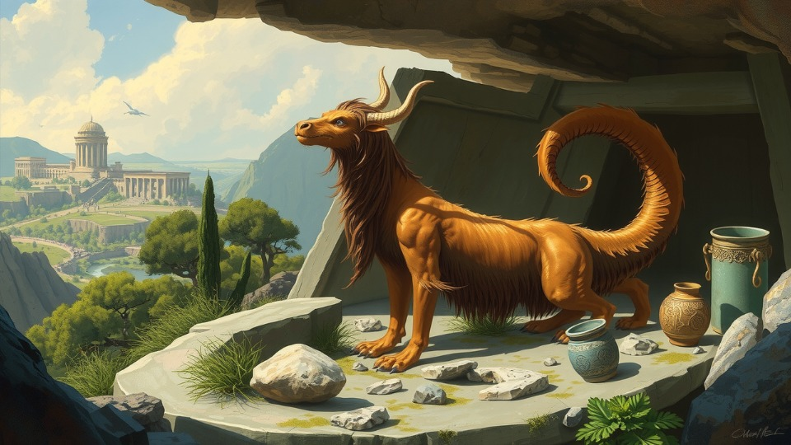
Заключение
Греческая мифология остаётся живым источником вдохновения для искусства, литературы и философии, продолжая влиять на современную культуру через свои архетипы и символы.
Эти истории не просто развлекали древних греков, но и помогали им понять мир, человеческую природу и место человека в нём.
Изучая мифы, мы открываем для себя универсальные истины, которые остаются актуальными даже спустя тысячелетия.

